Slide 1

ارائه یک الگوریتم فرا ابتکاری برای مسئله
طبقه بندی موجودی چند معیاره
استاد : دکتر مصطفی زندیه

Slide 2
مرور ادبیات
مرور ادبیات
2-1- طبقه بندی موجودی
2-2- طبقه بندی موجودی چند معیاره
2-3- سیستم ایمنی بدن انسان

Slide 3
روش پارتو
مرور ادبیات
طبقه بندی موجودی
3
اصل پارتو
80% از ثروت جامعه در اختیار 20% از مردم
طبق مطالعات تجربی
5-20% موجودیها = 55- 65% ارزش کل مصرف سالیانه
20-30% موجودیها = 20-40% ارزش کل مصرف سالیانه
75-50% موجودیها = 5-25% ارزش کل مصرف سالیانه

Slide 4
ABC تحلیل
مرور ادبیات
طبقه بندی موجودی
4
طبقه بندی موجودی
= اقلام خیلی مهمA طبقه
= اقلام با اهمیت متوسط B طبقه
= اقلام کم اهمیت C طبقه

Slide 5
طبقه بندی موجودی چند معیاره
مرور ادبیات
طبقه بندی چندمعیاره
1- میزان مصرف سالیانه پول
2- زمان تاخیر
3- حجم کالا
طبقه بندی موجودی
چند معیاره
4- قابل تعویض بودن
5- کمیاب بودن
6- دوام
7- عمومیت داشتن

Slide 6
مرور ادبیات
طبقه بندی چندمعیاره
طبقه بندی موجودی چند معیاره
تحلیل
سلسله مراتبی
الگوریتم ژنتیک
شبکه های
عصبی
برنامه ریزی خطی
1992
فلورس و اولسن
1998
آلتای و ارل
2002
پرتوی و آناندراجان
2006
راماکریشنان
1993
پرتوی و برتون
2007
وان لونگ
1994
گاپچال،گانش،راجندران
1383(2005)
جولای، رزمی، وظیفه

Slide 7
مرور ادبیات
طبقه بندی چندمعیاره
طبقه بندی موجودی چند معیاره
ایجاد یک سلسله مراتبی از معیار ها و گزینه ها و سپس ایجاد یک ماتریس مقایسه زوجی برای معیارها
محاسبه وزن معیارها و امتیاز نهایی اقلام بر اساس این اوزان
طبقه بندی بر اساس اصل پارتو.
تحلیل
سلسله مراتبی
AHP
اولین روشی که به خوبی این مسئله را حل نموده است.
نشان دادن میزان سازگاری یا ناسازگاری تصمیم.
به میزان قابل توجهی وابسته به نظر شخص تصمیم گیرنده است.
دشواری مقایسه ترجیح بین معیارها با عدد برای تصمیم گیرنده.

Slide 8
مرور ادبیات
طبقه بندی چندمعیاره
طبقه بندی موجودی چند معیاره
مبتنی بر استفاده از هوش مصنوعی بر پایه شبکه عصبی انسان
محاسبه وزن معیارها و امتیاز نهایی اقلام بر اساس این اوزان
طبقه بندی بر اساس اصل پارتو.
شبکه های عصبی مصنوعی
ANN
در مورد مسائل با حجم محدود این مدل جواب های
نسبتا قابل قبولی ارائه می دهد.
تعداد متغیرهایی که می توانند به این مدل وارد شوند محدود است.
مدل در بکار گیری برای معیارهای کیفی مشکل دارد.

Slide 9
مرور ادبیات
طبقه بندی چندمعیاره
طبقه بندی موجودی چند معیاره
ایجاد مدل برنامه ریزی خطی برای تعیین ضرایب.
محاسبه وزن معیارها و امتیاز نهایی اقلام بر اساس این اوزان.
طبقه بندی بر اساس اصل پارتو.
برنامه ریزی خطی وزنی
سادگی فرمول بندی مسئله.
قابل فهم بودن برای عموم مدیران سازمانها.
دشواری حل مسئله در مسائل بزرگ .
وابستگی رو به مقدار حد بالا و پایین متغیر ها.

Slide 10
مرور ادبیات
طبقه بندی چندمعیاره
طبقه بندی موجودی چند معیاره
الهام گرفته از سیستم ژنتیک و تولید نسل در انسان.
محاسبه وزن معیارها و نقاط برش با استفاده از الگوریتم ژنتیک.
محاسبه امتیاز نهایی اقلام و جدا کردن آنهادر طبقات بر اساس امتیاز نهایی و مقادیر نقاط برش.
الگوریتم
ژنتیک
جوابهای نسبتا خوب در اکثر مواقع.
سادگی روش برای استفاده مدیران سازمانها.
قابل استفاده بودن روش در مسائل با اندازه های مختلف.
سرعت همگرایی بالا.
همگرایی حول نقاط بهینه موضعی در بعضی موارد.
استفاده از روش انتخاب نه چندان مناسب.

Slide 11
سیستم ایمنی
مرور ادبیات
سیستم ایمنی
سیستم ایمنی
1- زندگی تمام موجودات، وابسته به
این سیستم میباشد.
2- شامل تعداد وسیعی از سلولها و مولکولهایی
که جهت حفظ زندگی با یکدیگر همکاری می‌کنند.
3- عمده ترین وظیفه سیستم ایمنی، شناسایی
و حذف عوامل بیماری‌زا می‌باشد.

Slide 12
نحوه عملکرد سیستم ایمنی
مرور ادبیات
سیستم ایمنی
3
2
1
شناسایی آنتی ژنها توسط گیرنده های موجود در سطح
لمفوسیتها
فعال شدن سیستم ایمنی بدن
(لمفوسیتها)
حمله عوامل
بیماری زا به بدن
6
4
5
آنتی بادیهای غیر قابل تکثیر
اتصال آنتی بادی
به آنتی ژن
براساس شکل مکمل آنها
تکثیر آنتی بادیها
7
سلولهای حافظه

Slide 13
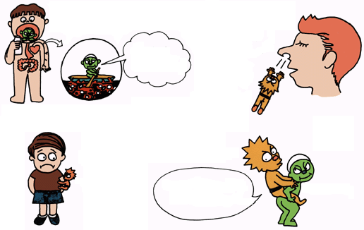

نحوه عملکرد سیستم ایمنی بدن هنگام حمله عوامل بیماری زا
مرور ادبیات
سیستم ایمنی
2
آنتی بادی
آنتی ژن
اتصال آنتی بادی و آنتی ژن

Slide 14
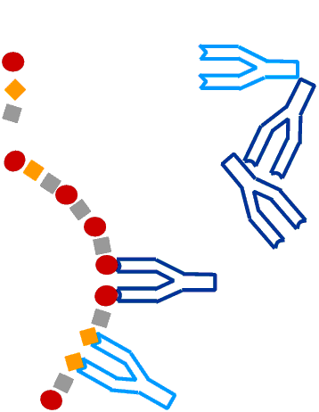
اتصال آنتی بادی و آنتی ژن
مرور ادبیات
سیستم ایمنی
آنتی ژن
آنتی بادی
اتصال آنتی بادی و آنتی ژن

Slide 15
AIA فلوچارت کلی
تطبیق و اجرای الگوریتم
Population
Encode
Randomly
Fitness Evaluation
Start
Solution Space
Antibody
Antibody
Terminate?
Yes
end
No
Antibody
Known Best Solution Recording
Affinity Evaluation
The Best Solution Transfering
Crossover , Mutation , Reproduction
Mating Pool Generation
Fitness Value Adjusting
Randomly , Roullete Wheel , Elitism Selection
Roullete Wheel Selection

Slide 16
نحوه عملکرد
تطبیق و اجرای الگوریتم
برای طبقه بندی موجودی با این روش ابتدا از شخص تصمیم گیرنده خواسته می شود که تعدادی از اقلام که مطمئن است در هر کدام از طبقات قرار دارند را اعلام کند . سپس الگوریتم با استفاده از این الگو بقیه اقلام را طبقه بندی خواهد کرد.
در اینجا برای اجرا و بررسی نتایج الگوریتم از یک مسئله با 145 موجودی استفاده شده و در ابتدا شخص تصمیم گیرنده (مثلا مسئول و مدیر انبار) تعداد 30 قلم از موجودی ها که مطمئن است در هر رده قرار می گیرند را اعلام میکند.
معیارهای در نظر گرفته شده در این مسئله 4 معیار میزان مصرف سالیانه پول ، تعداد تقاضا در سال ، زمان تاخیر و تعویض پذیری می باشند.

Slide 17
تطبیق و اجرای الگوریتم
نمایش آنتی بادی (کدینگ مساله)
مولفه وزن معیارها و دو مولفه نقاط برش می باشد Kهر آنتی بادی شامل
که همه مولفه ها بین صفر و یک هستند.
W₁ | W₂ | W₃ | … | … | W_{k} | x_{AB} | x_{BC}

Slide 18
تطبیق و اجرای الگوریتم
aطبقه بندی هر قلم موجودی بوسیله آنتی بادی
یعنی i 1- محاسبه مجموع وزنی نهایی موجودی
به ترتیب کمینه و بیشینه max j , min j و j در معیار i ارزش کالای i_{j} تعداد معیارها و k که در آن
در تمامی اقلام می باشد. jارزش معیار
ام i 2- محاسبه طبقه بندی نهایی با توجه به وزن نهایی موجودی

Slide 19

تطبیق و اجرای الگوریتم
تابع برازندگی
اندازه مجموعه تست t

Slide 20
تطبیق و اجرای الگوریتم
ترکیب آنتی بادی ها
عملگر تولید مجدد
0.39 | 0.08 | 0.53 | 0.35 | 0.18
0.39 | 0.08 | 0.53 | 0.35 | 0.18
روش انتخاب آنتی بادی بر اساس بهترین ها

Slide 21
تطبیق و اجرای الگوریتم
ترکیب آنتی بادی ها
عملگر تقاطع
0.2 | 0.4 | 0.4 | 0.4 | 0.2
0.14 | 0.46 | 0.4 | 0.376 | 0.26
0.1 | 0.5 | 0.4 | 0.36 | 0.3
0.16 | 0.44 | 0.4 | 0.384 | 0.24
S=0.4
روش انتخاب آنتی بادی بر اساس چرخه رولت
تابع احتمال

Slide 22
تطبیق و اجرای الگوریتم
ترکیب آنتی بادی ها
عملگر جهش
0.2 | 0.4 | 0.8 | 0.4 | 0.2
0.2 | 0.4 | 0.8 | 0.4 | 0.2
0.14 | 0.29 | 0.57 | 0.4 | 0.2
روش انتخاب آنتی بادی بصورت تصادفی

Slide 23
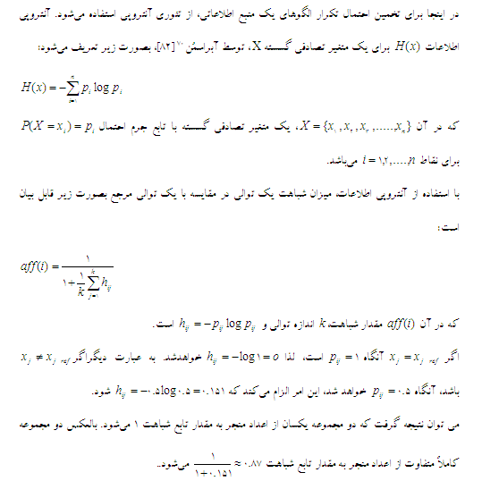
تابع ارزیابی میزان شباهت(Affinity Function)

Slide 24
تطبیق و اجرای الگوریتم
تنظیم پارامترهای الگوریتم
عوامل |  | سطوح عوامل
میزان تقاطع | Pc | 0.7 – 0.85
میزان جهش | pm | 0.05 – 0.1
آستانه تشابه | at | 0.9 – 0.92 – 0.95
ضریب تعدیل تشابه | aa | 0.3 – 0.5 – 0.7
تعداد نسلها | ng | 300 – 500

Slide 25
تطبیق و اجرای الگوریتم
تنظیم پارامترهای الگوریتم
با توجه به عوامل و سطوح در نظر گرفته شده فوق به تعداد 2*2*3*3*2 برابر با 72 طرح خواهیم داشت.
برای تنظیم پارامترها الگوریتم را روی یک مسئله آزمایشی با 145 قلم موجودی اجرا می کنیم.
مسئله را برای هر کدام از 72 طرح ، 8 بار اجرا کرده و نتایج را در جدولی مرتب کرده و میانگین
میزان صحت طبقه بندی برای هر سطح از هر عامل را در نمودار بعد جمع آوری می کنیم. سطوح بهینه عوامل با توجه به این نمودار مشخص می شود.
همچنین با استفاده از جدول آنالیز واریانس میزان تاثیر گذاری هر عامل در صحت طبقه بندی نهایی را بدست می آوریم.

Slide 26
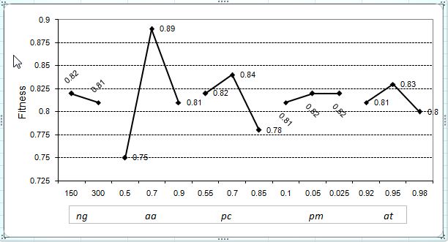
تطبیق و اجرای الگوریتم
نمودار چگونگی تاثیر سطوح مختلف عوامل بر طبقه بندی نهایی

Slide 27
تطبیق و اجرای الگوریتم
جدول میزان تاثیر عوامل مختلف بر طبقه بندی نهایی
جدول آنالیز واریانس ادغام شده برای برازندگی نهایی
سهم پارامتر % | F | MS | SS | df | پارامتر
55.2 | 115.53 | 0.1184 | 0.2368 | 2 | aa
15.9 | 65.572 | 0.0672 | 0.0672 | 1 | pc
12.8 | 26.448 | 0.0271 | 0.0542 | 2 | at
16.1 |  | 0.0010 | 0.0676 | 66 | خطا
 |  |  | 0.4259 | 71 | کل

Slide 28
تطبیق و اجرای الگوریتم
نتایج محاسباتی
مقایسه میانگین نتایج 10 بار اجرای الگوریتم های ایمنی و ژنتیک
 | تصمیم گیرنده | الگوریتم ایمنی |  |  | الگوریتم ژنتیک
 |  | A | B | C | A | B | C
A | 29 | 23 | 5 | 1 | 20 | 7 | 2
B | 28 | 2 | 20 | 6 | 3 | 16 | 9
C | 88 | 0 | 3 | 85 | 0 | 4 | 84
total | 145 | 25 | 28 | 92 | 23 | 27 | 95

Slide 29
تطبیق و اجرای الگوریتم
نتایج محاسباتی
مقایسه بهترین طبقه بندی از 10 بار اجرای الگوریتم های ایمنی و ژنتیک
 | تصمیم گیرنده | الگوریتم ایمنی |  |  | الگوریتم ژنتیک
 |  | A | B | C | A | B | C
A | 29 | 24 | 4 | 1 | 21 | 7 | 1
B | 28 | 1 | 22 | 5 | 0 | 17 | 11
C | 88 | 0 | 3 | 85 | 0 | 3 | 85
total | 145 | 25 | 29 | 91 | 21 | 27 | 97

Slide 30
تطبیق و اجرای الگوریتم
نتایج محاسباتی
نمودار همگرایی الگوریتم ژنتیک

Slide 31
تطبیق و اجرای الگوریتم
نتایج محاسباتی
نمودار همگرایی الگوریتم ایمنی

Slide 32
تطبیق و اجرای الگوریتم
نتایج محاسباتی
نمودار مقایسه صحت طبقه بندی نهایی 10 بار اجرای
الگوریتم ژنتیک و الگوریتم ایمنی

